Slide 1
Detekcia nepovoleného prístupu kustomizáciou nízko interaktívnych honeypotov
Príprava nástrojov pre kustomizovateľné honeypoty
Jakub Perdek

Slide 2
Rozdelenie honeypotov
Honeypoty sú bezpečnostným zdrojom generujúcim upozornenia pri zachytení interakcie s nimi.
Napríklad v podobe ich prieskumu, útoku alebo pri ich kompromitácii.
Podľa stupňa interaktivity:
Podľa ich nasadenia:
Kritérií návrhu
výskumné
Obvykle zvonka dostupné
Získavanie nových poznatkov o spôsobe útoku
produkčné
Obvykle v intranete
Zistenie nepovoleného prístupu v intranete
Nízko interaktívne
Prepracovanejšie simulácie prostredia
Napr. Cowrie
Vysoko interaktívne
Vysoká interakcia s útočníkom
Stredne interaktívne
Nízka interaktívnosť
Menej informácií o útočníkovi
Vyššie riziko zneužitia
Napr. honeytokeny, Stug

Slide 3
Detekcia nepovoleného prístupu (honeytoken / honeypot)
Analyzované / navrhnuté prístupy
Tvorba súboru pri ktorom sa zabezpečí zaznamenanie aktivity prístupu k nemu
Simulácia protokolu SSH alebo Telnet
Možnosť odhaliť získané prístupové údaje
V rámci vnútornej simulácie možno odhaliť aj útočníkove aktivity
Klonovanie existujúcej funkcionality s pridaním detekčnej funkcionality
Tvorba fiktívneho odkazu v konfiguračnom súbore služby
Napr. služby poskytujúcej odkazy na jednotlivé stránky webového letáku

Slide 4
Návrh nízko interaktívneho honeytokenu
Ako zabezpečiť detekciu prístupu k honeytokenu?
Detekcia na úrovni súborového systému (príkazy pre jeho otvorenie,...)
Detekcia zaznamenaním informácie (o vstupe,…) pri prístupe k súboru
Vlastnosť
honeypotu:
K honeytokenom by nikto nemal pristupovať (okrem narušiteľa)
Každý prístup k nim môže byť potencionálnym narušením systému
Dôležitý
predpoklad pre
realizáciu:
(Môže to byť aj false pozitívum, ktorých je ale veľmi málo)
Dôležité je zaznamenať prístup k informácii samotnej
Samotné otvorenie súboru nemusí byť vždy detegované
MOŽNO REALIZOVAŤ V RÁMCI HONEYTOKENU SAMOTNÉHO!

Slide 5


Zaznamenanie nepovoleného prístupu k webovému honeytokenu
Odoslanie informácie na server / databázy
Zápis informácie do súboru
Odoslanie informácií o aktivite aj s bežným obsahom
Bez servera nie je umožnený
zápis ďalších súborov v súborovom systéme klienta
Určené predpoklady:
Zápis do dočasnej pamäti
POTREBA ZABEZPEČIŤ UTAJENIE
INFORMÁCIE
POTREBA ZABEZPEČIŤ PODMIENENIE
ODOSLANIA LOGU VÝMENOU ZA
HĽADANÚ / KĽÚČOVÚ INFORMÁCIU
Problematické zaručiť perzistenciu a bezpečné
doručenie informácie

Slide 6
Prístupy pre zaznamenanie nepovoleného prístupu k obsahu
Použitie iframe elementu pre načítanie dodatočného obsahu
Zaznamenanie požiadavky o tento obsah
Vloženie kódu priamo odosielajúceho informácie o aktivite na server
Zaznamenanie požiadavky o tento obsah
POTREBA ZABEZPEČIŤ UTAJENIE
INFORMÁCIE
POTREBA ZABEZPEČIŤ PODMIENENIE
ODOSLANIA LOGU VÝMENOU ZA
HĽADANÚ / KĽÚČOVÚ INFORMÁCIU
- HASHOVANIE OBSAHU
- UKRYTIE FUNKCIONALITY VO
FIKTÍVNEJ BIZNIS LOGIKE
- ZAMEDZIŤ ODCHYTENIU LOGOVACEJ
INFORMÁCIE VÝMENOU ZA OBSAH
(alebo kľúču k nemu)

Slide 7
Tvorba nízko interaktívneho honeypotu
Klonovanie tokenov z danej domény
Vloženie url s vlastným obsahom (na ďalší webový dokument) alebo url na proxi server
Minifikácia webových dokumentov
Injektnutie iframe elementu s príslušným odkazom na obsah
Finalizácia kustomizácie
Minifikácia:
HTTrack
pywebcopy
CSS (Yui Compressor)
Javascriptu (Google Closure Compiler)
HTML (htmlmin)
Použitie iframe elementu pre načítanie dodatočného obsahu
Nastavenie parametrov
Úprava HTML

Slide 8
Tvorba nízko interaktívneho honeypotu
Klonovanie tokenov z danej domény
Stub v javascritpe pre
Hashovanie a zneprístupňovanie obsahu bez kľúča k nemu
Gzip
Minifikácia webových dokumentov
Tvorba detekčného skriptu a prispôsobenie serveru
Finalizácia kustomizácie
HTTrack
pywebcopy
Minifikácia:
CSS (Yui Compressor)
Javascriptu (Google Closure Compiler)
HTML (htmlmin)
Base64, Base32, Base85
Deflate
Brotli
Url nástroje
Rozdelenie a skladanie kódu
honeytoken a server
Nastavenie parametrov
Úprava HTML
Vloženie kódu priamo odosielajúceho informácie o aktivite na server

Slide 9
Kopírovanie webovej lokality
Použitie vlastného skriptu s nástrojom HTTrack:
"./venv/Scripts/python.exe" ./content_downloader/website_copier_wrapper.py --folder ./download --url https://www.bestoldgames.net/battle-chess
-vkladá text o kopírovaní do jednotlivých súborov
Použitie vlastného skriptu s knižnicou pywebcopy:
"./venv/Scripts/python.exe" ./content_downloader/page_parser.py --url https://www.bestoldgames.net/battle-chess
-zle pracuje s relatívnymi adresami – najnovšia verzia
-nemá možnosť jednovláknového spracovania – stable verzia
Zasekáva sa pri kopírovaní súborov

Slide 10
Minifikácia jednotlivých súborov
CSS / Javascript / HTML
Tvorba vlastného skriptu integrujúceho minifikačné nástroje
Spracovanie celého stromu dokumentov
Zamlženie obsahu
Zmenšenie veľkosti súborov
TESTOVANIE MINIFIKÁCIE STROMU DOKUMENTOV:
"./venv/Scripts/python.exe" ./content_minifier/content_minifier.py ./download

Slide 11





Ukrytie obsahu dokumentu
Implementácia integrácie nástrojov ukrývajúci alebo komprimujúci konkrétny obsah
to base64
Gzip compress
to base85
Deflate compress
...
xN
from base64
Gzip decompress
from base85
Deflate decompress
Deflate,base85,gzip,base64
x%9CD%9D%C7v%E5%B8%B2D%BF%...

Slide 12
Vytvorená funkcionalita pre ukrytie obsahu
Tvorba hashu z reťazca
Komprimácia obsahu pomocou niektorej z metód
Prevod výslednej binárnej reprezentácie na reťazec - quotovanie
Úprava reťazcov pomocou metód pre enkódovanie / dekódovanie url
Náhodné aplikovanie metód pri ukrývaní obsahu
Zabezpečenie spätnej konverzie na pôvodný reťazec
Umožnenie aplikovať konverziu zvolený počet krát
Možnosť vybrať si množinu metód, ktoré sa majú použiť
TESTOVANIE FUNKČNOSTI:
"./venv/Scripts/python.exe" ./content_concealing/content_concealing.py

Slide 13
Injektovanie obsahu do Iframe
Tvorba servera pre logovanie aktivity v honeytokene
Injektovanie iframu do honeytokenu s odkazom na stránku servera, ktorá bude aktivity logovať
POUŽITIE:
"./venv/Scripts/python.exe" ./tracking_injector/inject_iframe.py
--html_file ./download/www.bestoldgames.net/battle-chess.html
--tracking_address http://localhost:5001/render.html
--content_folder ./content_folder
Cesta k honeytokenu
Adresa, ktorá sa dosadí do atribútu
src konkrétneho / vytvoreného iframu
Adresa, kde sa majú vložiť súbory z predchádzajúceho
obsahu iframu pokiaľ bol

Slide 14

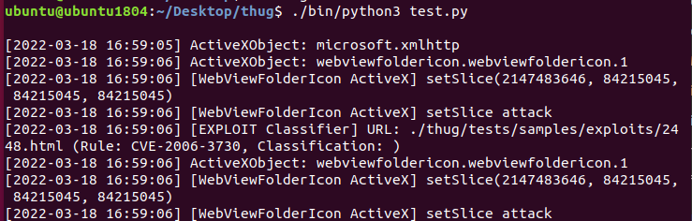
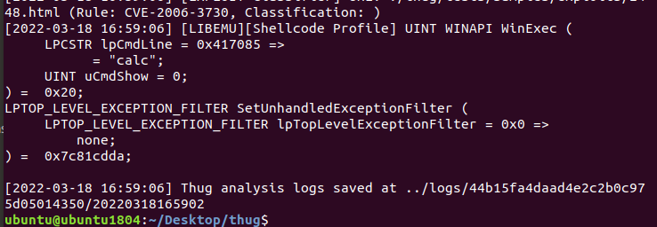
Inštalácia nízko interkatívneho honeypotu Thug
Testovanie schopnosti detekcie exploidu:
Detekcia exploidu:

Slide 15

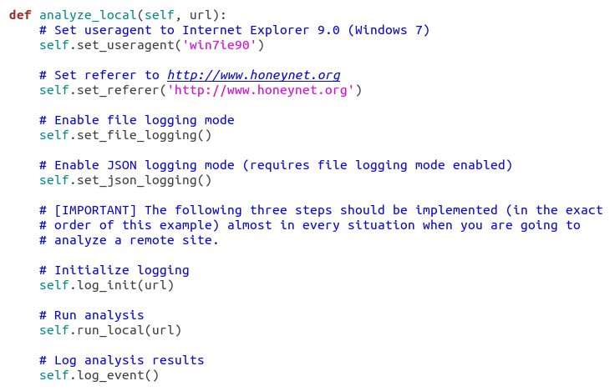
Skript pre lokálnu analýzu súborov s použitím Thug API

Slide 16
Použitá literatúra
BERCOVITCH, Maya, Meir RENFORD, Lior HASSON, Asaf SHABTAI, Lior ROKACH a Yuval ELOVICI, 2011. HoneyGen: An automated honeytokens generator. V: 2011 IEEE International Conference on Intelligence and Security Informatics (ISI 2011): Proceedings of 2011 IEEE International Conference on Intelligence and Security Informatics [online]. Beijing, China: IEEE, s. 131–136 [cit. 25.2.2022]. ISBN 978-1-4577-0082-8. Dostupné na: doi:10.1109/ISI.2011.5984063
CABRAL, Warren, Craig VALLI, Leslie SIKOS a Samuel WAKELING, 2019. Review and Analysis of Cowrie Artefacts and Their Potential to be Used Deceptively. V: 2019 International Conference on Computational Science and Computational Intelligence (CSCI): 2019 International Conference on Computational Science and Computational Intelligence (CSCI) [online]. Las Vegas, NV, USA: IEEE, s. 166–171 [cit. 21.2.2022]. ISBN 978-1-72815-584-5. Dostupné na: doi:10.1109/CSCI49370.2019.00035
MANSOORI, Masood, Ian WELCH a Qiang FU, 2014. YALIH, Yet Another Low Interaction Honeyclient. New Zealand. 2014, roč. 149, s. 9.
MOHAMMED, Mohssen a Habib-ur REHMAN, 2015. Honeypots and Routers: Collecting Internet Attacks [online]. 0. vyd. B.m.: Auerbach Publications [cit. 21.2.2022]. ISBN 978-0-429-17195-6. Dostupné na: doi:10.1201/b19660
MOORE, Chris a Ameer AL-NEMRAT, 2015. An Analysis of Honeypot Programs and the Attack Data Collected. V: Hamid JAHANKHANI, Alex CARLILE, Babak AKHGAR, Amie TAAL, Ali G. HESSAMI a Amin HOSSEINIAN-FAR, ed. Global Security, Safety and Sustainability: Tomorrow’s Challenges of Cyber Security [online]. Cham: Springer International Publishing, Communications in Computer and Information Science, s. 228–238 [cit. 21.2.2022]. ISBN 978-3-319-23275-1. Dostupné na: doi:10.1007/978-3-319-23276-8_20

Slide 17
Použitá literatúra
NG, Chee Keong, Lei PAN a Yang XIANG, 2018. Honeypot Frameworks and Their Applications: A New Framework [online]. Singapore: Springer Singapore. SpringerBriefs on Cyber Security Systems and Networks [cit. 21.2.2022]. ISBN 978-981-10-7738-8. Dostupné na: doi:10.1007/978-981-10-7739-5
RETI, Daniel a Norman BECKER, 2021. Escape the Fake: Introducing Simulated Container-Escapes for Honeypots. arXiv:2104.03651 [cs] [online]. 2021 [cit. 21.2.2022]. Dostupné na: http://arxiv.org/abs/2104.03651
SANDERS, Chris, 2020. Intrusion detection honeypots: detection through deception. ISBN 978-1-73518-830-0.
SMOKESCREEN TEAM, Open Source Honeypots That Detect Threats For Free [online]. Dostupné na: https://www.smokescreen.io/practical-honeypots-a-list-of-open-source-deception-tools-that-detect-threats-for-free/
SPITZNER, L., 2002. Honeypots: Tracking Hackers. USA: Addison-Wesley Longman Publishing Co., Inc. ISBN 0-321-10895-7.
ZULKURNAIN, Nurul Fariza, Azli Fitri REBITANIM a Noreha Abdul MALIK, 2018. Analysis of THUG: A Low-Interaction Client Honeypot to Identify Malicious Websites and Malwares. V: 2018 7th International Conference on Computer and Communication Engineering (ICCCE): 2018 7th International Conference on Computer and Communication Engineering (ICCCE) [online]. Kuala Lumpur: IEEE, s. 135–140 [cit. 21.2.2022]. ISBN 978-1-5386-6992-1. Dostupné na: doi:10.1109/ICCCE.2018.8539257

Slide 18
Automatizácia vloženia detegujúceho skriptu to webového tokenu
Predpripravenie skriptu s kódom, ktorý odosiela hlásenia na server
Tvorba kópie daného webového dokumentu / lokality
Načítanie detegujúceho skriptu
Zamaskovanie obsahu metódami pre skrytie obsahu
Rozdelenie obsahu do niekoľkých riadkov kódu, v ktorých sa bude zlučovať a umiestnenie ich do elementu skript
Zavolanie metódy eval() pre aplikovanie výsledného vytvoreného reťazca na konci tohto skriptu
Vloženie tohto script elementu do výsledného dokumentu
Pripravenie API serveru pre zachytenie hlásení
TESTOVANIE FUNKČNOSTI (zatiaľ bez argumentov):
"./venv/Scripts/python.exe" ./honey_token_generator/honey_token_constructor.py

Slide 19
Odkaz na repozitár
https://github.com/jperdek/tokenCreator
Vyžiadajte si prístup...

